Slide 1
„EUROPO JESTEŚMY Z TOBĄ. 15 lat w Unii Europejskiej w Barwach Biało-Czerwonych”

Slide 2
Wszyscy razem w barwach biało-czerwonych

Slide 3
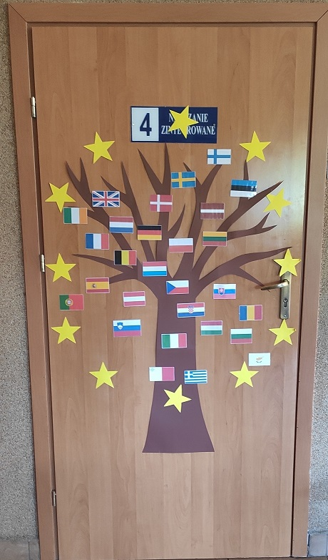
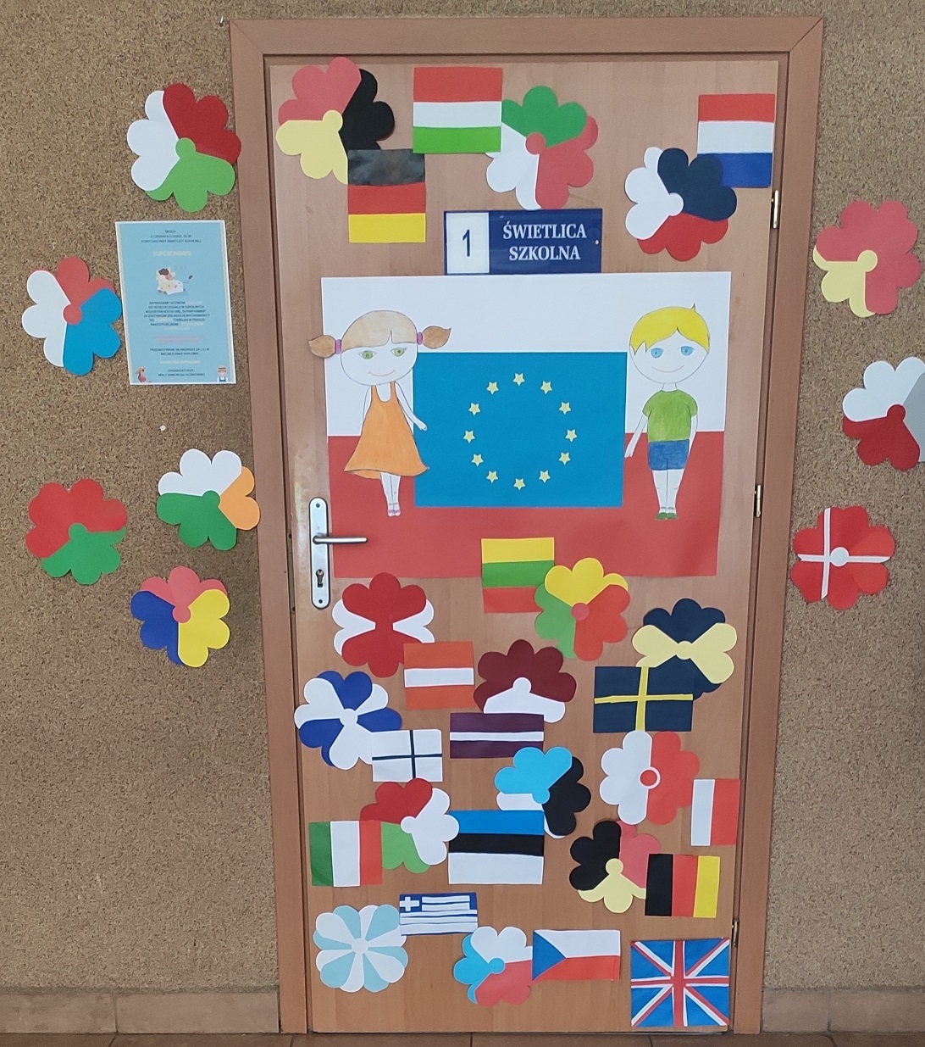
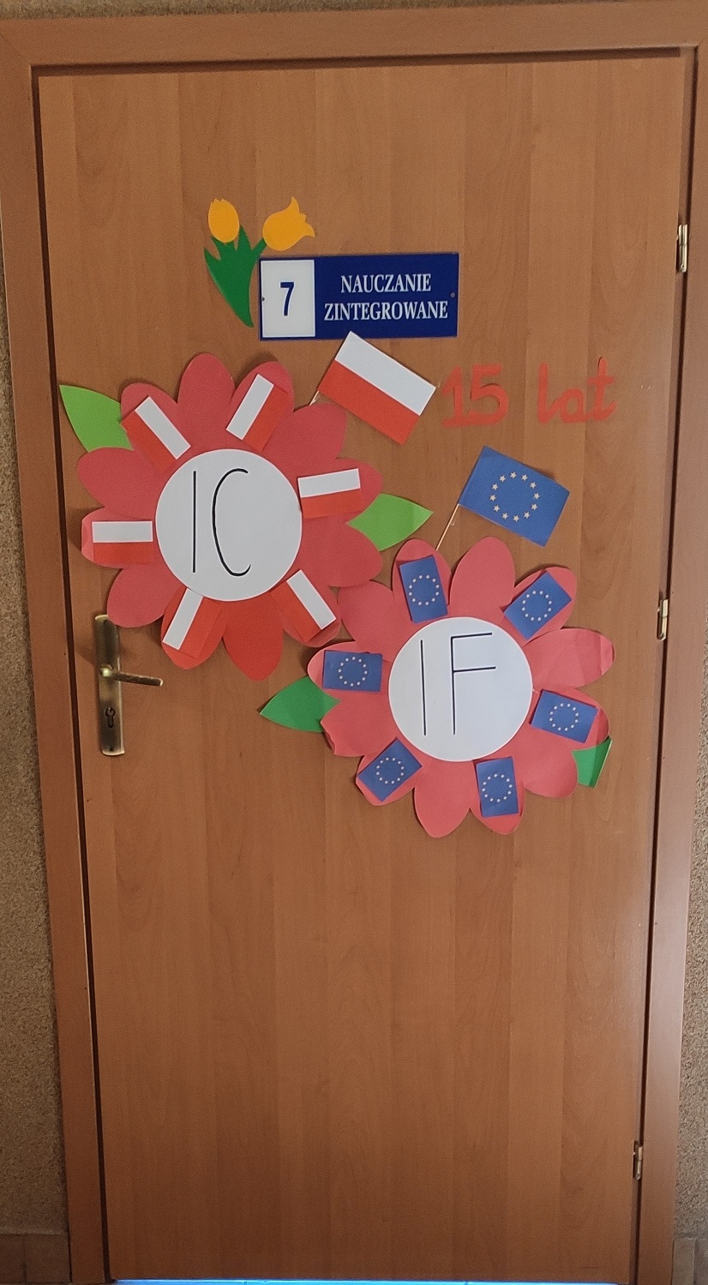
Udekorowaliśmy drzwi sal lekcyjnych

Slide 4
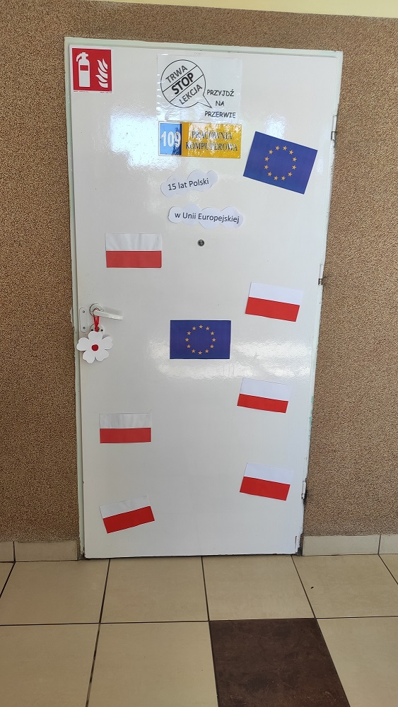
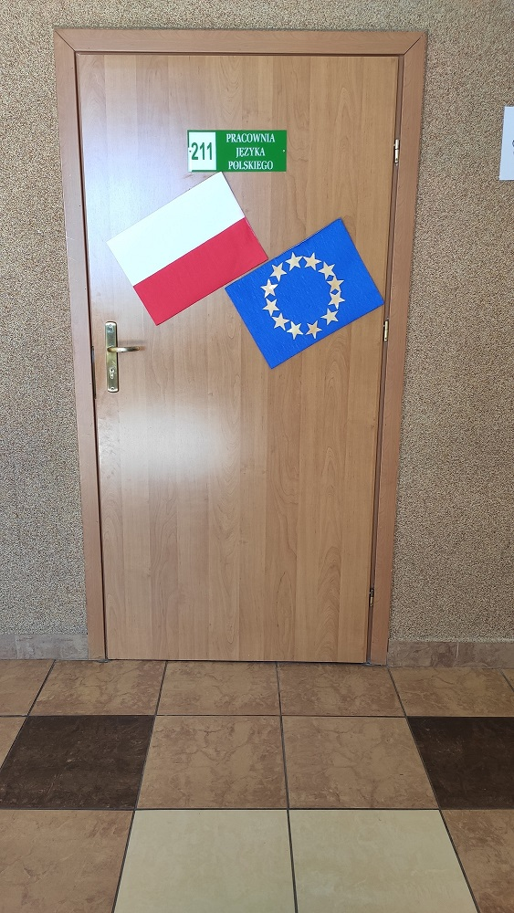

Slide 5
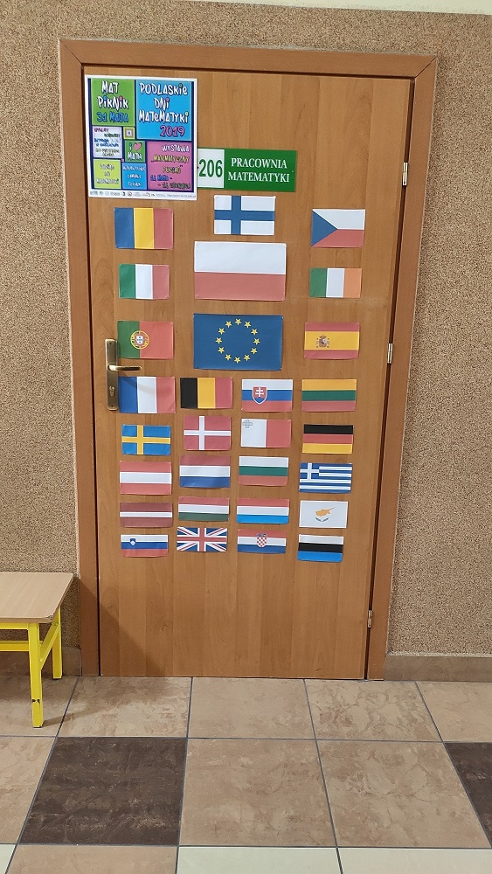

Slide 6
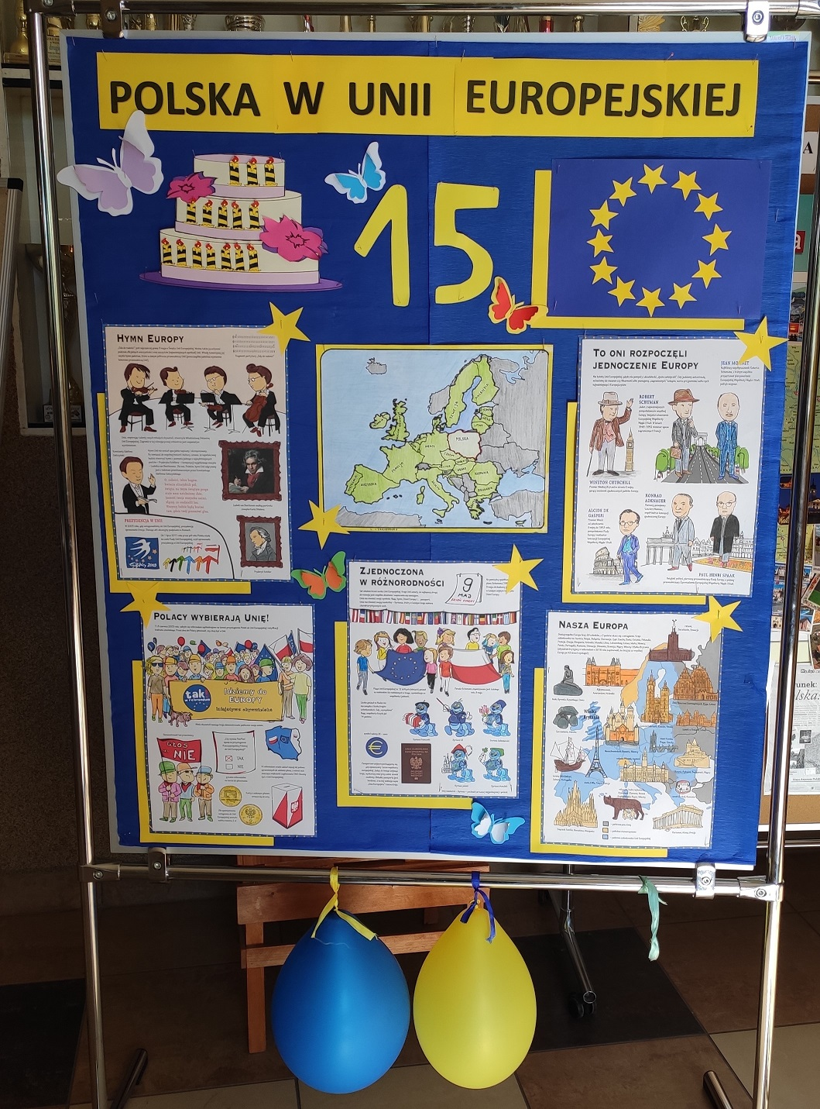
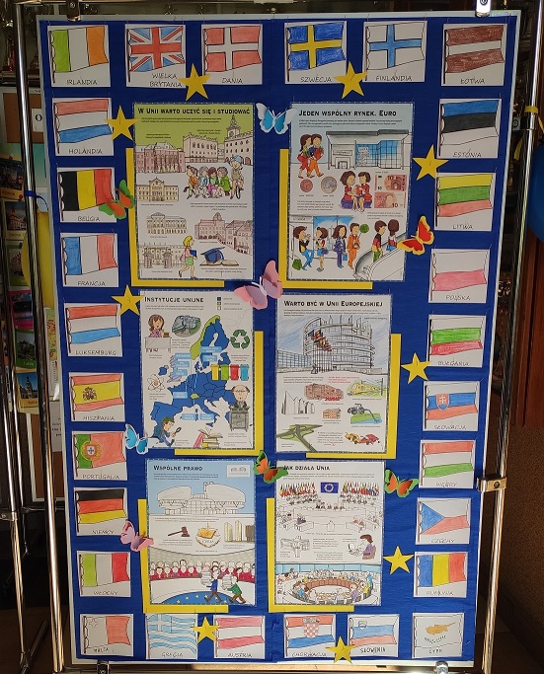
Zrobiliśmy gazetkę o Unii Europejskiej

